Slide 1
Weekly Report
2020.12.31
Hongsik Kim
Mobile & Network Intelligence Laboratory

Slide 2
AI Explanable AI
Implementation of Patent (partially public)

Slide 3
Current Status
주간 진행 사항
특허 구현 (partially public)
기존의 Mask-RCNN을 이용한 개발 방법 사용 오류 해결의 어려움
자체 개발한 Convolutional Neural Network을 이용

Slide 4
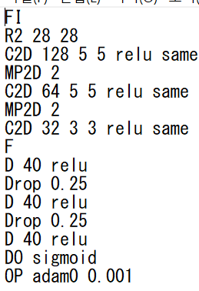
Implementation of Patent
자체 개발한 Convolutional Neural Network 사용
Dense 40
5x5 conv
128 filters
5x5 conv
64 filters
3x3 conv
32 filters
Output
(0,1,…,9)
28*28
Flatten
Dropout 0.25

Slide 5

Implementation of Patent
MNIST Dataset 사용
Source: https://www.kaggle.com/oddrationale/mnist-in-csv
학습 데이터 중 12,000개 이용
테스트 데이터 중 2,000개 이용
흰색 배경에 검은 숫자가 되도록 색 반전 적용
테스트 정확도: 98.40%

Slide 6
Github
https://github.com/WannaBeSuperteur/2020/tree/master/

